Slide 1
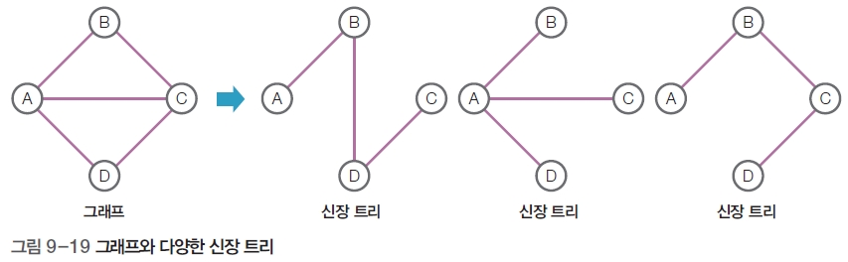
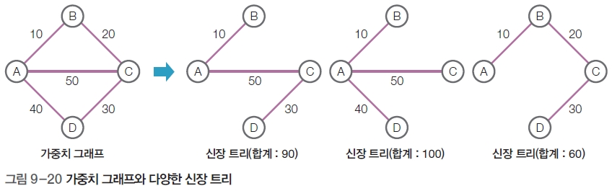
Section 03 그래프의 응용
최소 비용으로 자전거 도로 연결
최소 신장 트리 개념
신장 트리(Spanning Tree)는 최소 간선으로 그래프의 모든 정점이 연결되는 그래프
가중치 그래프와 신장 트리

Slide 2
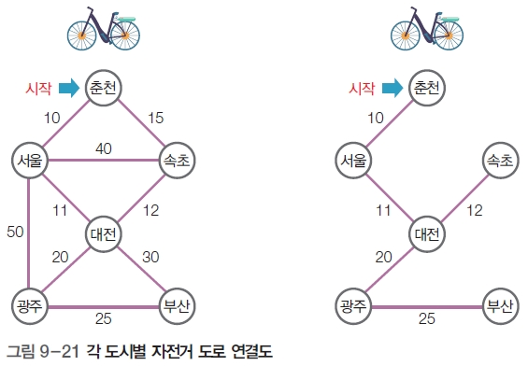
Section 03 그래프의 응용
최소 비용 신장 트리는 가중치 그래프에서 만들 수 있는 신장 트리 중 합계가 최소인 것
구현하는 방법은 프림(Prim) 알고리즘, 크루스컬(Kruskal) 알고리즘 등이 있음
최소 비용 신장 트리를 활용하여 자전거 도로를 최소 비용으로 연결하는 예(크루스컬 알고리즘을 활용)
↑ 그래프에 가중치를 추가한 형태
↑ 최소 비용 신장 트리로 구성한 상태

Slide 3
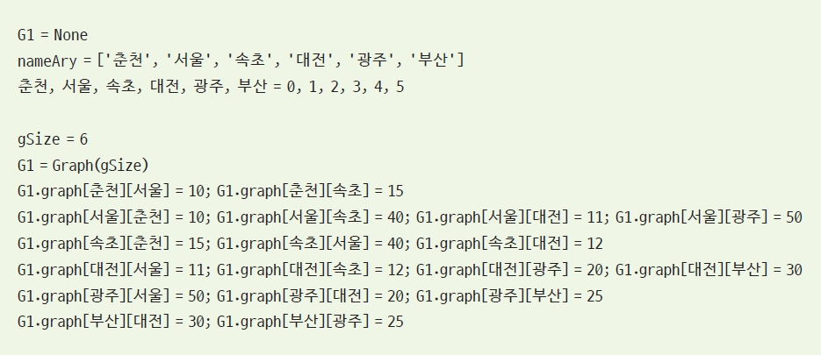
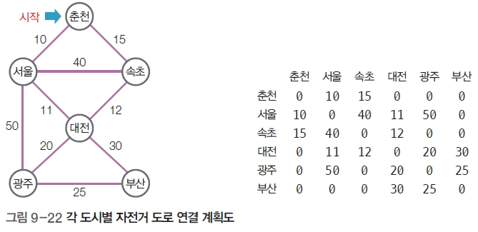
Section 03 그래프의 응용
전체 자전거 도로를 위한 가중치 그래프 구현
전체 비용이 나와 있는 가중치 그래프 구현 예

Slide 4
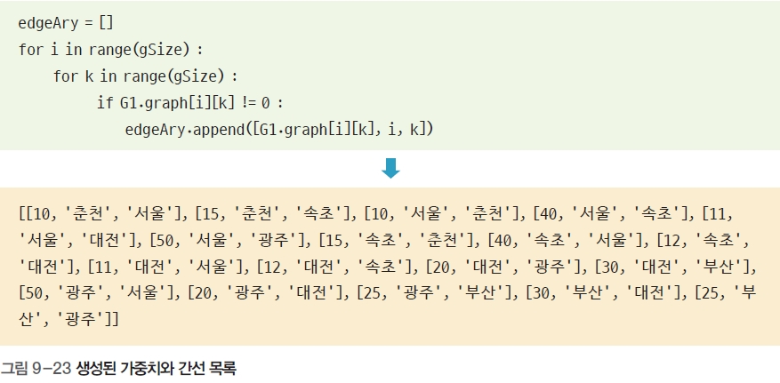
Section 03 그래프의 응용
가중치와 간선 목록 생성
가중치와 간선을 별도 배열로 만드는 예

Slide 5
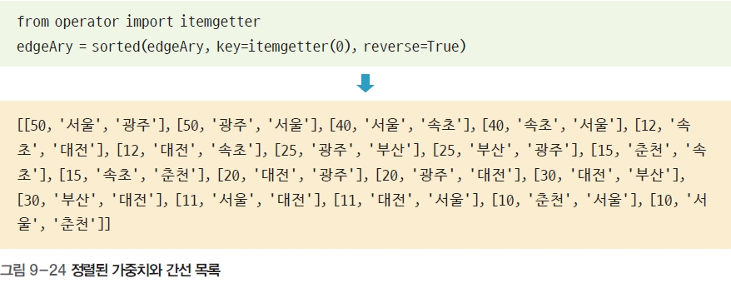
Section 03 그래프의 응용
간선 정렬
가중치를 기준으로 내림차순으로 간선 정렬

Slide 6
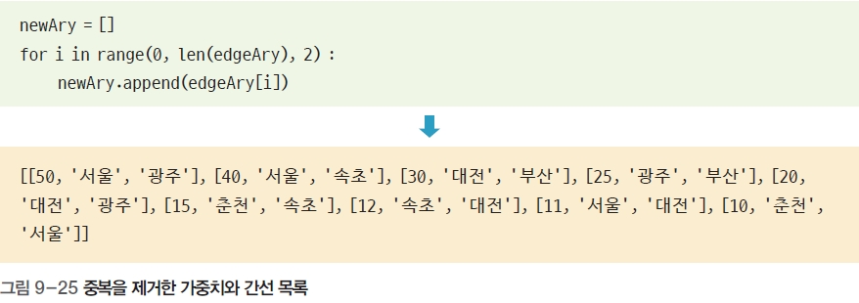
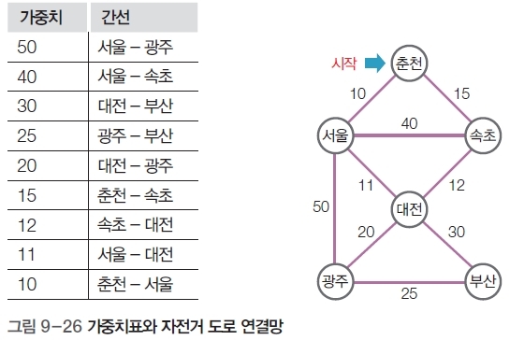
Section 03 그래프의 응용
중복 간선 제거

Slide 7
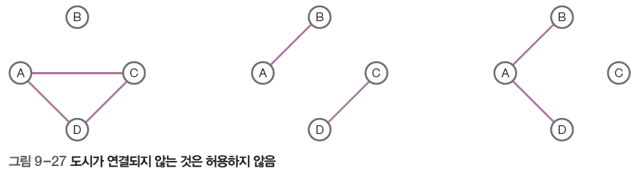
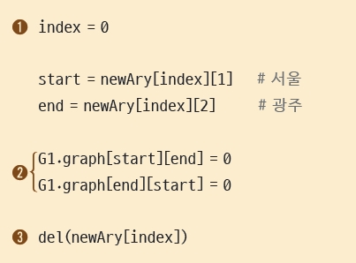
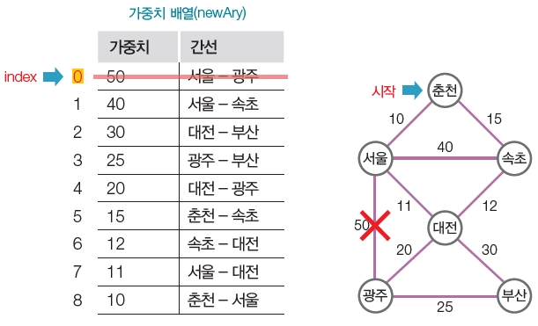
Section 03 그래프의 응용
가중치가 높은 간선부터 제거
서울–광주 간선 제거
1

Slide 8
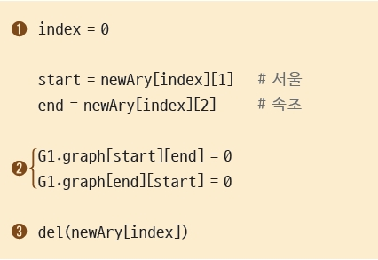
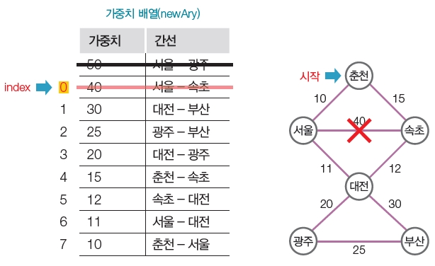
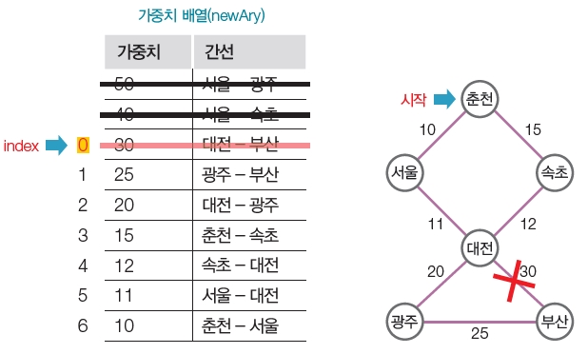
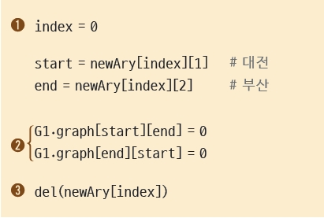
Section 03 그래프의 응용
서울–속초 간선 제거
대전–부산 간선 제거
2
3

Slide 9
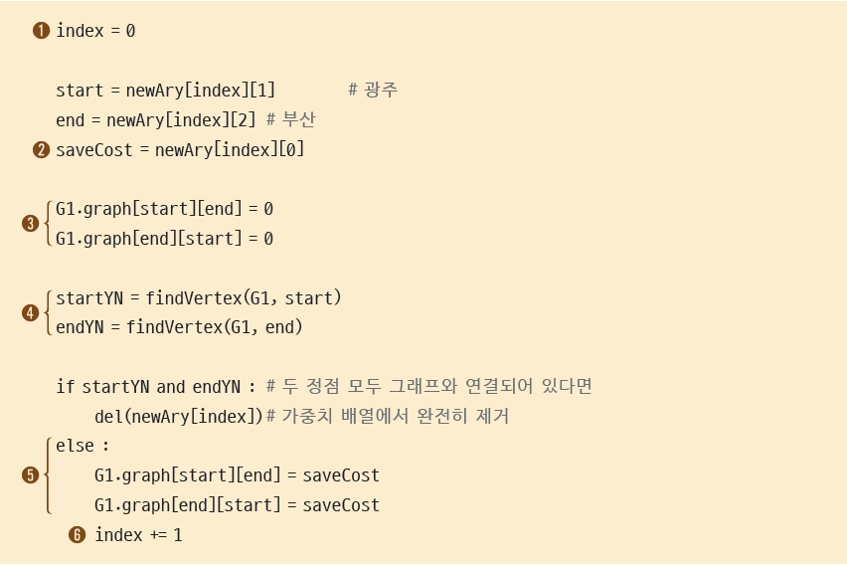
Section 03 그래프의 응용
광주–부산 간선의 제거 시도와 원상 복구
4

Slide 10
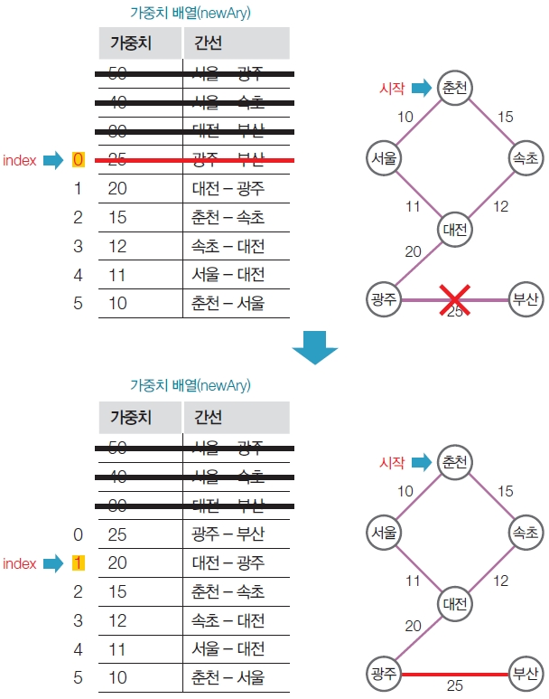
Section 03 그래프의 응용

Slide 11
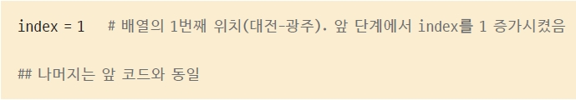
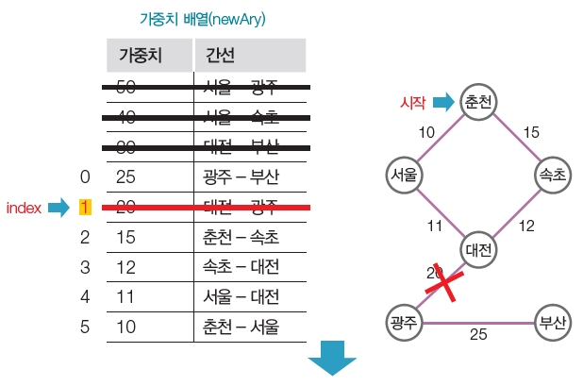
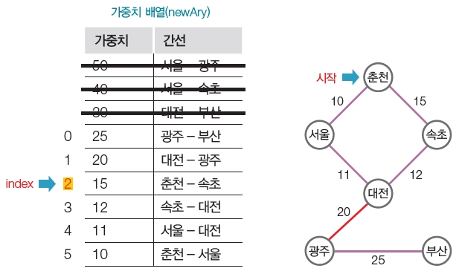


Section 03 그래프의 응용
대전–광주 간선의 제거 시도와 원상 복구
5

Slide 12
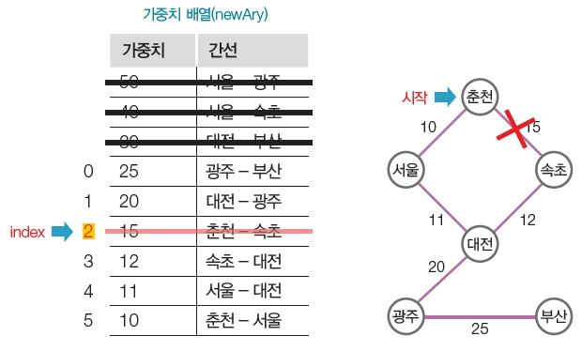
Section 03 그래프의 응용
춘천–속초 간선 제거
6

Slide 13
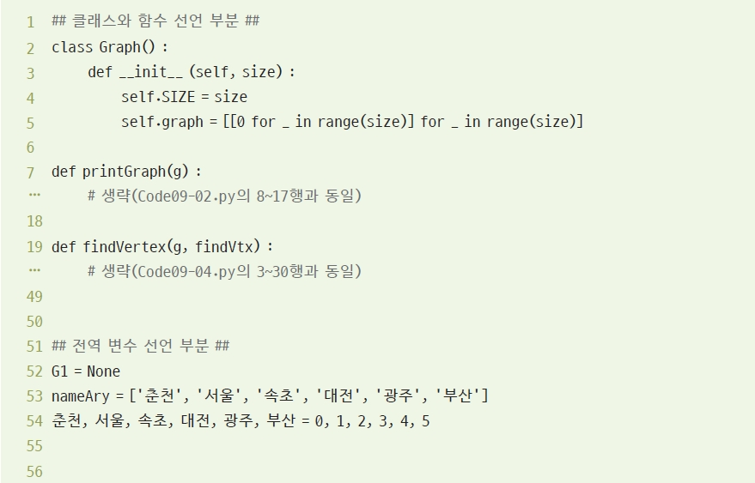
Section 03 그래프의 응용
자전거 도로 건설을 위한 최소 비용 신장 트리의 전체 코드

Slide 14
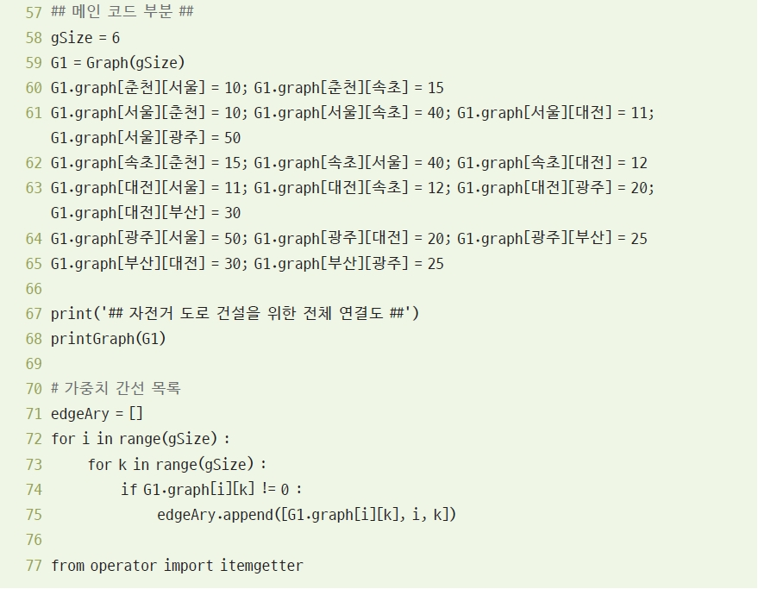
Section 03 그래프의 응용

Slide 15
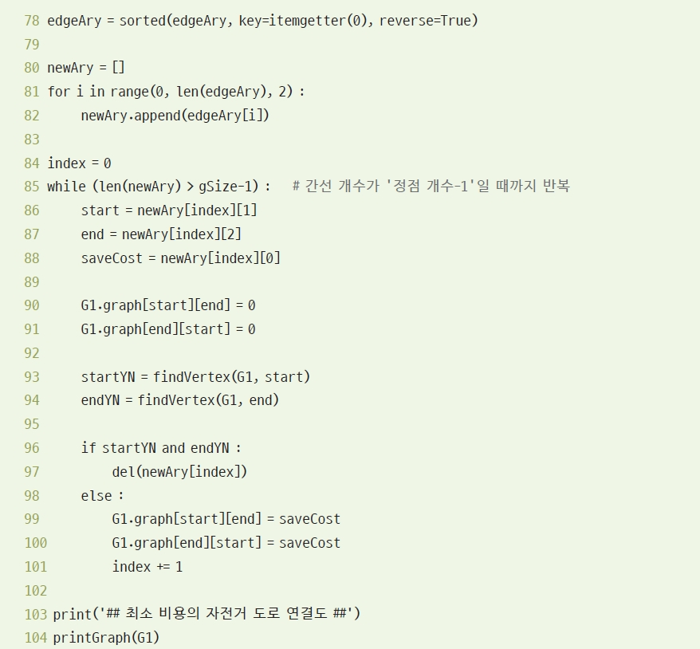
Section 03 그래프의 응용

Slide 16
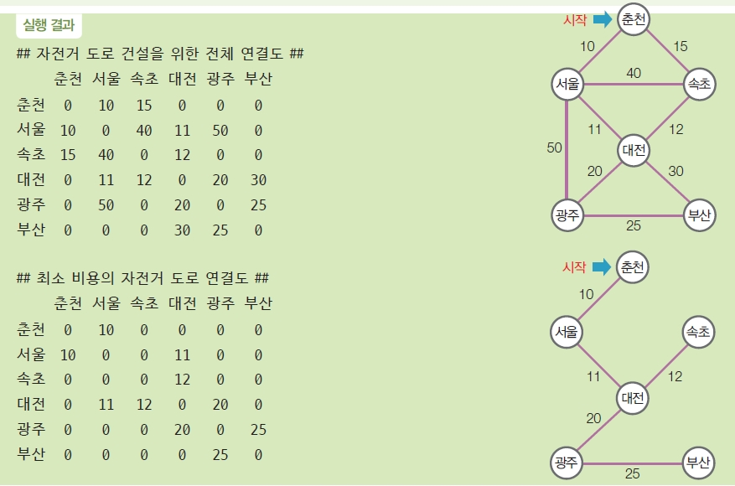
Section 03 그래프의 응용

